Slide 1
ICRU Report 90の密度効果パラメータの使用について
(Short talk)
第26回 EGS研究会 2019.8.6 KEK小林ハール
KEK 波戸 芳仁, 平山 英夫, AIST 清水 森人

Slide 2
密度効果
入射電子のため物質が分極し、衝突阻止能が減少
e⁻
e⁻
e⁻
e⁻
e⁻
e⁻
e⁻
核
e⁻
e⁻
e⁻
e⁻
e⁻
e⁻
e⁻
e⁻
e⁻
e⁻
核
e⁻
e⁻
e⁻
e⁻
e⁻
e⁻
e⁻
e⁻
e⁻
核
e⁻
e⁻
e⁻
e⁻
e⁻
e⁻
e⁻
e⁻
e⁻
核
e⁻
導体での大きな分極 (ex. 黒鉛)
希ガスでの小さな分極 (ex. アルゴン)

Slide 3
密度効果と阻止能の比

Slide 4
egs5での密度効果
Berger, Seltzer, and Sternheimer
  278 物質のパラメータを内蔵
Sternheimer and Peierls
  一般的扱い
    正確さは少し劣る。（全阻止能誤差<2%）
    Z と ρ のみを用いる。

Slide 5
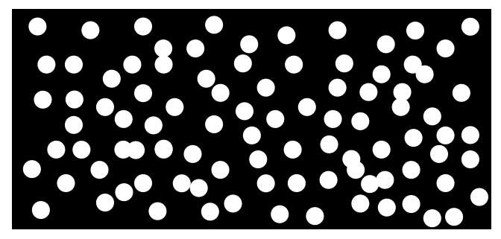
グラファイトは焼き物（陶器と同じ）
多孔質材料
観測されるのは平均的な阻止能だが、原子との衝突現象は結晶部分でのみ発生する。密度効果は結晶部分の密度で計算しないと不整合が発生してしまう。
質量衝突阻止能（阻止断面積）と阻止能とで計算に用いる密度の値を変えないといけない！
グラファイトの製造工程
東洋炭素のホームページより引用

Slide 6
ICRU Report 90の黒鉛の密度効果に関する記述(『』)
『嵩密度は1.8gcm⁻³を超えることが稀, 粒密度は2.265gcm⁻³』
⇒実際の嵩密度を要確認
『2.265gcm⁻³を用いて密度効果を計算すると、実験値を良く再現』
-----------
歴史的背景
-----------
ICRU37: 黒鉛など非均質物質の阻止能の問題提起. 1.7gcm⁻³と2.265gcm⁻³の阻止能を掲載. 1.7gcm⁻³を推奨
ICRU49: 1.7gcm⁻³と2.0gcm⁻³の炭素の阻止能を掲載
黒鉛の阻止能
〇：測定値
■：測定値(熱分解性黒鉛)
実線：ICRU37 1.7gcm⁻³
破線：ICRU37 2.265gcm⁻³
出典 ICRU90, NRC PIRS-0626

Slide 7
密度効果(気孔付き黒鉛)
『黒鉛内には結晶構造部分と気孔部分があり密度効果を引き起こす原子の偏極は、結晶構造黒鉛の誘電的な性質に関連する. 黒鉛中の気孔は密度効果には関係しない 』
例. 体積比で熱分解黒鉛3と空気1を混合…嵩密度1.7gcm⁻³
e⁻
e⁻
e⁻
e⁻
e⁻
e⁻
e⁻
核
e⁻
e⁻
e⁻
e⁻
e⁻
e⁻
e⁻
e⁻
e⁻
e⁻
核
e⁻
e⁻
e⁻
e⁻
e⁻
e⁻
e⁻
e⁻
e⁻
核
e⁻
e⁻
e⁻
e⁻
e⁻
e⁻
e⁻
e⁻
e⁻
核
e⁻
熱分解黒鉛 2.265gcm⁻³
空気 0.0012 gcm⁻³

Slide 8
密度効果（気孔付き黒鉛）
気孔
e⁻
e⁻
e⁻
e⁻
e⁻
e⁻
e⁻
e⁻
e⁻
e⁻
e⁻
e⁻
e⁻
気孔
e⁻
気孔
e⁻
e⁻
e⁻
e⁻
e⁻
e⁻
e⁻
e⁻
e⁻
e⁻
気孔
e⁻
e⁻
気孔付き黒鉛

Slide 9
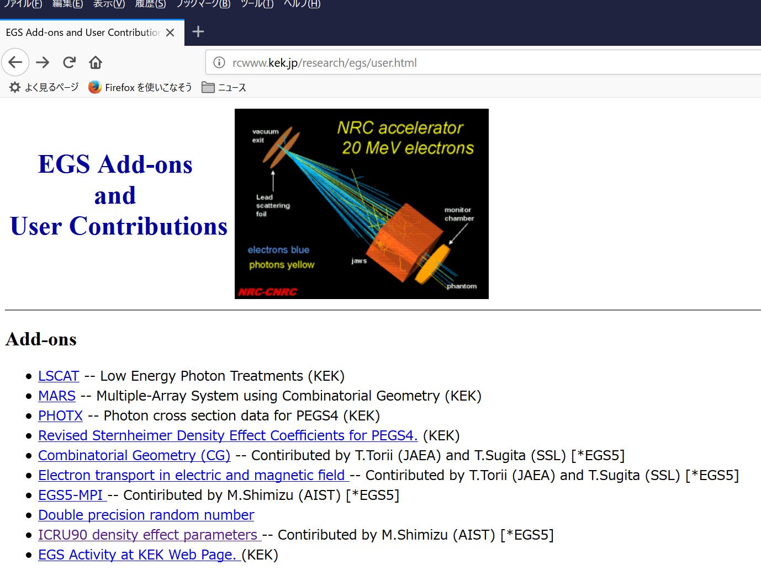
EGS5でのICRU90密度効果使用法
PEGS5入力
ELEM
&INP RHO=2.265, EPSTFL=1 &END
graphite_icru90
EPSTAR file(密度効果データ)
graphite_icru90
49 81.0 2.265 1 6 1.000
結晶密度 両者の差<1%
産総研・清水氏作成.
EGS-HPからダウンロード
可能(Add-on集にリンク済み)
ユーザーコード内領域毎密度指定：嵩密度
RHOR()=1.85
  HATCH CALLの前で指定

Slide 10
阻止断面積を計算するベーテブロッホの式で確認
実際のグラファイトの密度で計算
密度効果は結晶部分の密度で計算

Slide 11
ICRU Report 90の黒鉛の密度効果に関する記述の2つの問題点
『嵩密度は1.8gcm⁻³を超えることが稀, 粒密度は2.265gcm⁻³』
『2.265gcm⁻³を用いて密度効果を計算すると、実験値を良く再現』
*2. ICRU37ではなくSternheimer and Peirelsの密度効果補正が用いられていた.
ICRU37との一致という主な結論は不変.
PIRS-0626-Corrigendum (2019)
黒鉛の阻止能
〇：測定値…1. 密度未測定
■：測定値(熱分解性黒鉛)
実線：ICRU37*² 1.7gcm⁻³
破線：ICRU37*² 2.265gcm⁻³
出典 ICRU90, NRC PIRS-0626

Slide 12
NRC PIRS-0626のサンプル情報
厚さ、密度情報が欠落している
(もし実験の黒鉛が2.265gcm⁻³だったら、2.265gcm⁻³計算と一致するのは当然)
『2.265gcm⁻³を用いて密度効果を計算すると、実験値を良く再現』
の有用性を理解するためには、この実験で使用された黒鉛サンプルについて、『嵩密度は1.8gcm⁻³を超えることが稀』という相場感を信じる必要がある.
PIRS-0626-Corrigendumその2の必要性あり。。

